Slide 1
Наш родной
даргинский язык
.

Slide 2
Ахlерти дурхlни !
Дарган мез нушани чараагар дузахъути секlал сари.Виштlахlели вехlихьили ухънаваили вебкlес ветикайчи адамла гlямру мезличил дархдасунти сари. Мез тамашала ярагъ сари,илдачибли адамти цаличи ца дугьабилзан ва цализи цали пикруми дуру, хlялани иргъахъу. Нешла мез хlедалуси, илди хlейгуси адам гьарли-марли адамлизи халварес хlейрар. Дучlеная жузи, газетаби ,журналти , гъайдик1еная ва дигахъеная нешла мез! «Жягlял дила нешла мез дубкlар или буралли ,ну ишбархlил вебкlес хlядурлира» . Расул Хlямзатов.

Slide 3
Чиди имцlали?
гурда
синка
набадари
бецl

Slide 4
Имцlаси дев?
заб
пурпи
миг
бириз

Slide 5
Имцlаси дев?
чlака
къиргъу
мирхъи
чяка

Slide 6
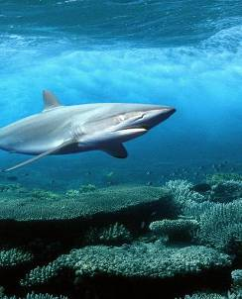
Имцlаси дев?
кьядга
ярма
бецl
акула

Slide 7
Имцlаси дев?
тlентl
жибин
мирхъи
бялихъ

Slide 8
Имцlаси дев?
набадари
гlинц
кьехlе
хияр

Slide 9
Имцlаси дев ?
ну
ит
адам
ихини

Slide 10
Имцlаси дев?
дирихь
къукъу
дягl
зубари

Slide 11
Чиди учибяхъ дев ахlена?
хlял-тlабигlят
чи-саял
къиян
берк-берж

Slide 12
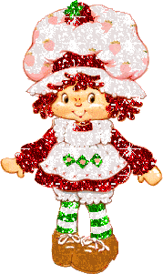
Имцlаси дев?
ручка
начи
пенал
тетрадь

Slide 13
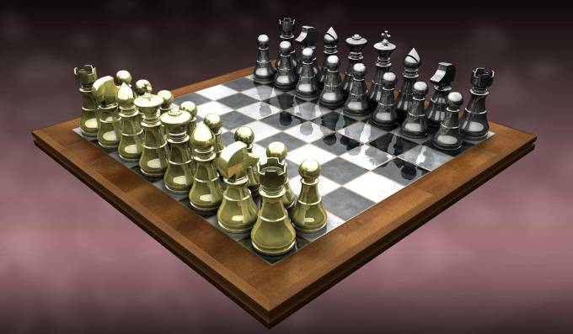
багьираби
Доскаличир кьунби.
Кьунбала ургаб бургъанти. Амма бургъес ярагъ агарти.
шахматуни

Slide 14
Дубуртазиб хlял хъярхъти,
Диркьаличир паргъатти,
Милигбиубти бахес
Дуги-хlери гьалакти

Slide 15
Чиди глагол ахlена?
белкlес | вакlес | хlянчи | баргес | бицес
Ракlиб | гъайухъун | мурул | чеббелкlун | айзур

Slide 16
Чиди местоимение ахlена?
итини | икlди | нуни | чумал | хlед
Хlуша | Нуша | Дугьби | Илди | Итди

Slide 17
Чиди числительное ахlена?
урегэсил | азир | вецlал | стол | хlябцlали
авал | цаэсил | гехlдарш | девла | шуцlали

Slide 18
Чиди прилагательное ахlена?
.
ахъси | цlяба | хlунтlена | масала | журуга
виштlаси | гlямултар | бугаси | шаласи | доскаличи

Slide 19
Чиди существительное ахlена?
машина | ута | арку | газета | сабухъ
адам | маза | дабри | гьанбикес | Бика

Slide 20
Ца хlярп барсбарили, сагаси дев барес
Кьяш-
Тlал-
Хъу-
Мурда-
Хъяб-
Цура-

Slide 21
Ца хlярп барсбарили, сагаси дев барес
Кьяш- кьял
Тlал- тlул
Хъу- хъя
Мурда- гурда
Хъяб- хъяр
Цура- мура

Slide 22
Кlунтрала мерличи гlягlниси хlярп кабалтули (гъ, гь,гl) имцlадирули ,дугьби черделкlеная
. ябул, .ая , .ал, .уни, .яра, .ай, ар. , бу.а, да.а, .ава, чи.я, ся.ят, ша.ар, ка.ар, ла.а, .инц.

Slide 23
Ишди хlурпрала ургар дугьби даргая
Балкьаламузбинмазагирсуратхивгъшеурхьункъсаламбизхlярпанвжузарнибецlарзхlекулпетрикьталихlензазибругъабзаланхъалидусбпакагъаранкlипзалшагьарфичтелефонвисулкъайдар

Slide 24
Итог каъни.
Жюрила гъай

